Slide 1
23° Congreso da Confederação das Associações Comerciais e Empresariais do Brasil (CACB)
Palestra: O Papel das Entidades Empresariais na Promoção do Desenvolvimento Local
Brasil, 13 de Septembro de 2013

Slide 2
Panel: el Papel de las Agremiaciones en la Promoción del Desarrollo Local
Julián Domínguez Rivera
Presidente
Brasil, 13 de Septiembre de 2013

Slide 3
Entorno Macroeconómico Internacional
Desaceleración Externa
Crecimiento esperado del PIB global del 3,1% en 2013 3,2% 2012 4,0% 2011.
Para Latinoamérica de 3,0% en 2013
3.2% 2012 4,6% de 2011(*).
(*) Fondo Monetario Internacional

Slide 4
Hay un menor ritmo de crecimiento económico en la región
Fuente: World Development Indicators – Grupo Banco Mundial.

Slide 5
Colombia tiene un crecimiento superior al de la región en los últimos 10 años
Crecimiento anual PIB (Índice, base=100 año 2000)
Colombia
Chile
Brasil
México
Estados Unidos
Fuente: World Development Indicators – Grupo Banco Mundial.

Slide 6
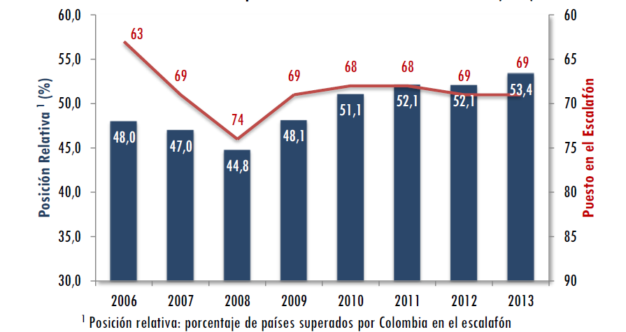
Colombia se mantiene en Competitividad entre 148 economías, según el FEM

Slide 7
Y de acuerdo con el Instituto Internacional para el Desarrollo (IMD)
País | Ranking
 | 2013 | 2012
USA | 1 | 2
Suiza | 2 | 3
Hong Kong | 3 | 1
Suecia | 4 | 5
Singapure | 5 | 4
Noruega | 6 | 8
Canada | 7 | 6
Emiratos Árabes Unidos | 8 | 16
Alemania | 9 | 9
Qatar | 10 | 10
Chile | 30 | 28
México | 32 | 37
Perú | 43 | 44
Colombia | 48 | 52
Brasil | 51 | 46
Colombia mejora 4 posiciones entre 60 economías

Slide 8
En cuanto a Doing Business, Colombia es la economía de Latinoamérica que más progresos ha hecho en adoptar las mejores prácticas globales en los últimos años

Slide 9
Reformas nacionales y locales hacen más fácil la apertura de empresas
La Ley de Formalización y Primer Empleo de 2010 redujo en más de un 40% el costo promedio de abrir una empresa.
Los Centros de Atención Empresarial (CAE), modelo creado por las Cámaras de Comercio para la prestación de un servicio simplificado de creación de empresas, a través de un esquema de Ventanilla Única, han permitido la agilización de los trámites (eficiencia en los registros y fusión de trámites).
11

Slide 10
En Colombia
La inflación se mantendrá controlada y por debajo del 2.6%.
El desempleo en julio se situó en 9,9%, la tasa más baja para ese mes desde hace 10 años.

Slide 11
la creación de empresas se incrementó en un 22% en julio y corrigió disminución de los primeros meses del año
Enero – julio de 2013
En lo corrido del año la creación de empresas presenta una disminución de 1,3% con respecto al mismo periodo del 2012
Fuente: RUES – Registro Único Empresarial y Social

Slide 12
Lo que hace necesario transformarse para competir y competir con los mejores.
Por ello, la apuesta de la Red de Cámaras de Comercio es por la competitividad de Colombia.

Slide 13
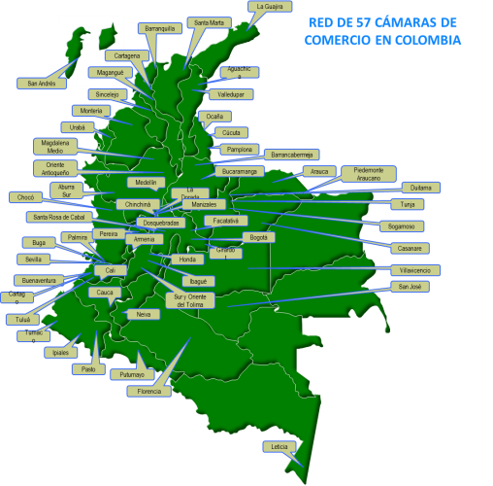
Red de Cámaras de Comercio

Slide 14
Estrategia de Confecámaras y de la Red de Cámaras
Alianzas Estratégicas
Redes Regionales
INNOVACIÓN
INFORMACIÓN
COMPETITIVIDAD
EMPRENDIMIENTO
Regiones
Cifras y Análisis para la Competitividad
FORMALIZACIÓN
Brigadas

Slide 15
Acciones por el Sistema de Competitividad

Slide 16
Construcción conjunta de Agenda de Competitividad
Categoría | Total
Educación | 18 | 2 | 12 | 4 | 0 | 0
Instituciones | 22 | 3 | 11 | 4 | 4 | 0
Sofisticación de negocios | 17 | 4 | 10 | 1 | 1 | 1
Infraestructura | 16 | 1 | 9 | 2 | 3 | 1
Mercado de bienes | 13 | 4 | 7 | 0 | 2 | 0
Innovación | 7 | 2 | 5 | 0 | 0 | 0
Preparación tecnológica | 5 | 2 | 2 | 0 | 1 | 0
Mercado laboral | 4 | 1 | 3 | 0 | 0 | 0
Mercado financiero | 1 | 0 | 1 | 0 | 0 | 0
Total | 103 | 19 | 60 | 11 | 11 | 2
17% de las acciones concluidas.
Fuente. DNP

Slide 17
Agenda de Competitividad
19 acciones concluidas
60 acciones con un avance mayor al 70%.
11 acciones con un avance entre el 40% y el 70%.
11 acciones con un avance menor al 40%.
2 acciones no reportan avances.

Slide 18
Objetivos de las Comisiones Regionales de Competitividad
Planes Regionales de Competitividad: proyectos, iniciativas.
Regalías en las regiones: Comités Consultivos
Focalización de sectores y aplicación de estrategias clusters
Promotor de la Oferta de Desarrollo Empresarial del nivel central al regional
Agenda Nacional de Competitividad. Regionalización
Articulación de los PRC con los Planes de Desarrollo

Slide 19
Acciones por un país cuya información permita:
Construir políticas públicas
Mejorar las decisiones empresariales
Ser más transparente

Slide 20
Estamos desarrollando un gran proyecto para modernizar la función de información que tiene origen en las Cámaras.
A partir del RUES, la mayor central de información de Colombia:
5 millones de registros activos y 300 millones de datos.
580 mil operaciones anuales.
10 mil usuarios mensuales.

Slide 21
Esta gran central de información residente en las Cámaras de Comercio y en Confecámaras, ha permitido el análisis en temas de:
Demografía Empresarial
Formalización
Innovación
Exportaciones
Edad de las Empresas

Slide 22
Acciones por la formalización para un país más sincero

Slide 23
Lo que hemos hecho en Formalización con el Ministerio de Comercio, Industria y Turismo
Sensibilizados 109.425 unidades informales
Formalizados 38.469 unidades empresariales
Cobertura en 778 municipios a nivel nacional
Vinculación de 388 personas (Brigadistas).
Realización de 19 Talleres de Capacitación.
52 Cámaras de Comercio participantes

Slide 24
Contribuyendo a crear Institucionalidad para el emprendimiento

Slide 25
Objetivos de las Redes Regionales de Emprendimiento
Planes Regionales de Emprendimiento.
Fortalecimiento de capacidades en formulación de proyectos para Regalías
Identificación de nuevas formas de inversión en emprendimiento tradicional y dinámico
Articulación de los PEERs con los PRC y los Planes de Desarrollo
Encuentros Regionales y Nacionales

Slide 26
Una Red de Cámaras por la Innovación

Slide 27
Conformación de 8 Alianzas Regionales para la Innovación, en convenio con Colciencias
Caribe.
Antioquia y sus subregiones.
Pacífico.
Boyacá y Santanderes.
Eje Cafetero.
Bogotá Región.
Tolima y Huila.
Llanos Orientales
Participación de más de 5.000 empresarios en talleres de sensibilización.

Slide 28
En síntesis…
Las Cámaras de Comercio son la mejor respuesta para lograr una verdadera transformación productiva dada su vocación de trabajo por el interés general.
La estrategia al 2020 propende por un trabajo en red de las Cámaras de Comercio para aumentar la competitividad en Colombia, fortaleciendo procesos de formalización, buscando el emprendimiento y la innovación, y brindando información de calidad para la toma de decisiones de política pública y empresariales.

Slide 29
GRACIAS

